Slide 1
Happy
Customer
Happy
Customer
Marketing Analytics
19016018 김준수 - 노션정리
19016031 박지훈 – 발표
21016084 정채원 – ppt 작성

Slide 2
Contents
001 프로젝트 소개
002 ifood 데이터 설명
003 Process
(Classification Split & Modeling)
Ifood 데이터란?
Ifood 데이터를 활용한 목표 설정
Modeling Construction
Control Modeling
군집으로 나타내기
프로젝트
프로젝트 동기
004 고객층 비교하기1
005 고객층 비교하기2
006 고객층 정의 및 해결방안
상품별 판매량 비교
Wine 판매량 비교
웹페이지방문 횟수와 방문 구매 횟수의 차이
오프라인 구매 비교 (카탈로그 참고)
Kidhome(어린이)과 Teen(청소년) 비교
이벤트 참여도
평균 수입 비교
학력수준 차이 및 비교
고객층 정의
각 고객층에 대한 solution 제안

Slide 3

001
Marketing Analytics
프로젝트 소개

Slide 4

1
001 프로젝트 소개
프로젝트
소개
iFood Market 기업에서 실제로 Data Anaylsis를 채용하기 위해 2020년에 시행된 시험 데이터.
링크
ifoodmarket.com (godaddy.com)

Slide 5
2
001 프로젝트 소개
프로젝트 동기
Step 1
Step 2
Step 3
데이터를 통해
고객 Segmentation
진행
전통적 고객 데이터 분석이 아닌 빅 데이터를 통한 새로운 마케팅 방법 제안
각 고객들의
패턴을 추출
해결 전략을 제시
>>
>>

Slide 6

002
Marketing Analytics
Ifood 데이터 설명

Slide 7
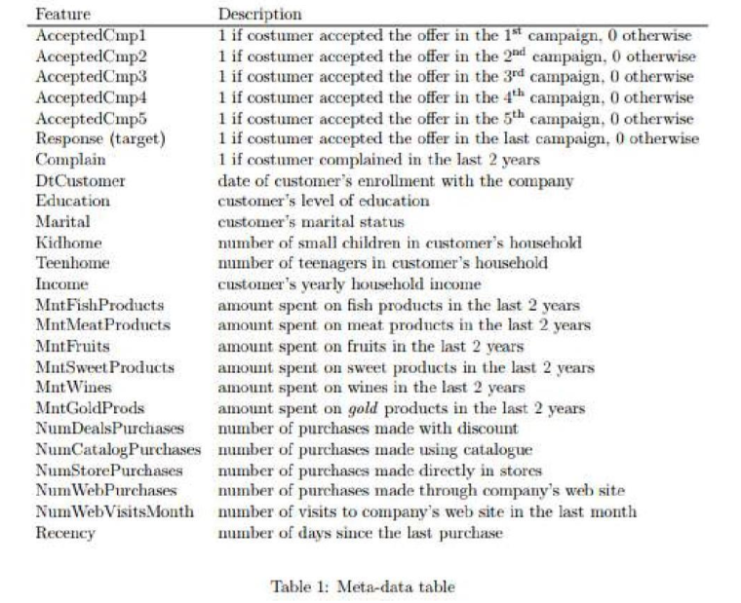
1
002 ifood 데이터 설명
Ifood 데이터란?
한 매장(let A)에서 6번째 이벤트를 진행하기 전에 시행한 설문조사 결과 사용
총 2240명인 각각의 고객들에 대해 39질문 응답

Slide 8
2
002 ifood 데이터 설명
Ifood 데이터를 활용한 목표 설정
1단계
3단계
고객층 별 맞춤 서비스를 제공하고, 매출을 올리기 위한 빅데이터 기반 전략 탐색
각 층들에 대한 행동 패턴 추출
고객층 나누기
2단계

Slide 9

003
Marketing Analytics
변수들의 분류 및 모델링
(Classification Split & Modeling)

Slide 10
1
003 변수들의 분류 및 모델링(Classification Split & Modeling)
Modeling Construction
Classification
Classification
Regression
Regression
Clustering

Slide 11
2
003 변수들의 분류 및 모델링(Classification Split & Modeling)
Control Modeling
Data Split
Classification
Regression
Clustering
PCA

Slide 12
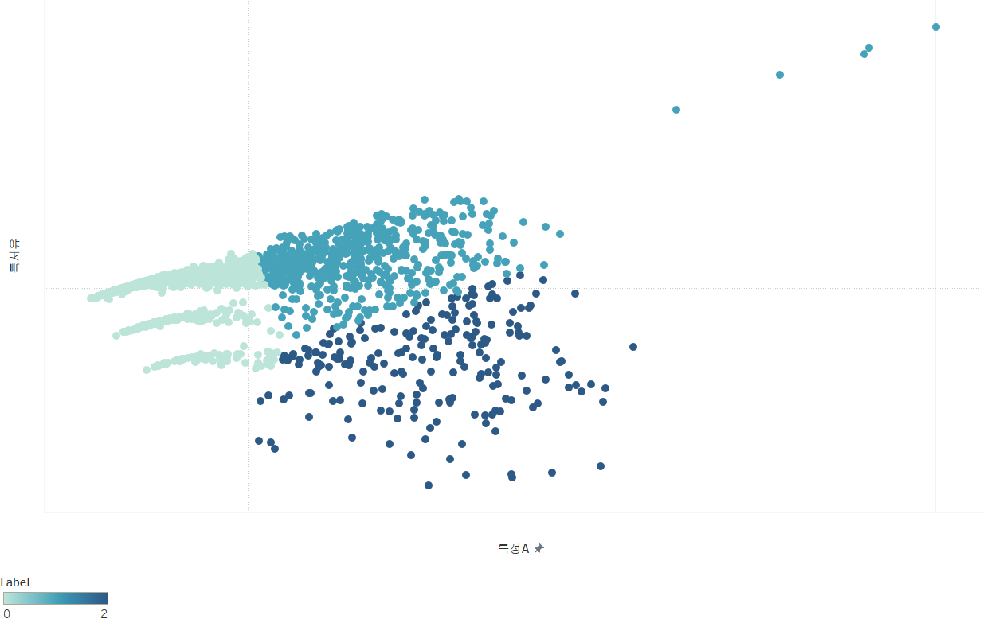
3
003 변수들의 분류 및 모델링(Classification Split & Modeling)
군집으로 나타내기

Slide 13

004
Marketing Analytics
고객층 비교하기1

Slide 14
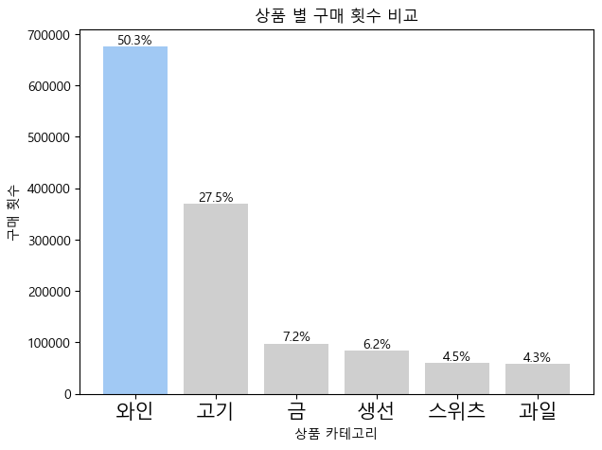
1
004 고객층 비교하기1
상품별 판매량 비교
와인>고기>금>생선>스위츠>과일

Slide 15
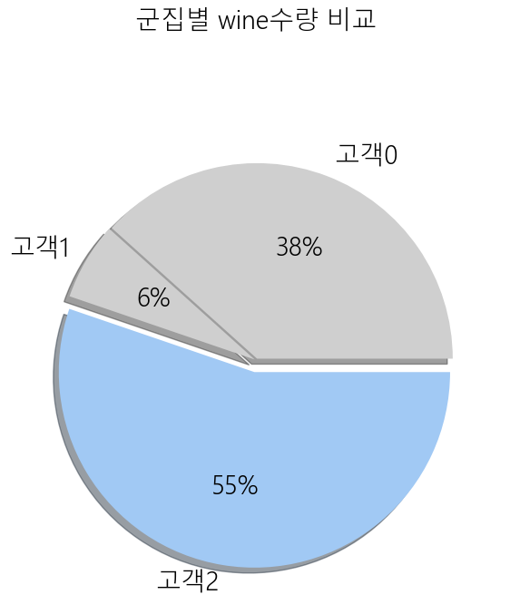
2
004 고객층 비교하기1
Wine 판매량 비교
고객2>고객0>고객1

Slide 16
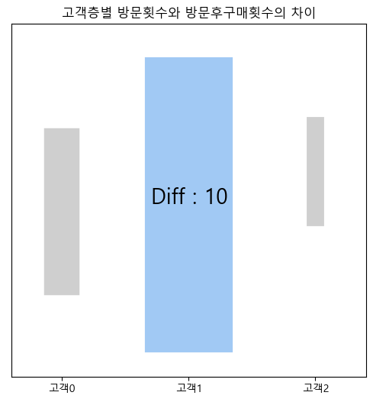
3
004 고객층 비교하기1
웹페이지방문 횟수와 방문 구매 횟수의 차이
고객1>고객0>고객2

Slide 17
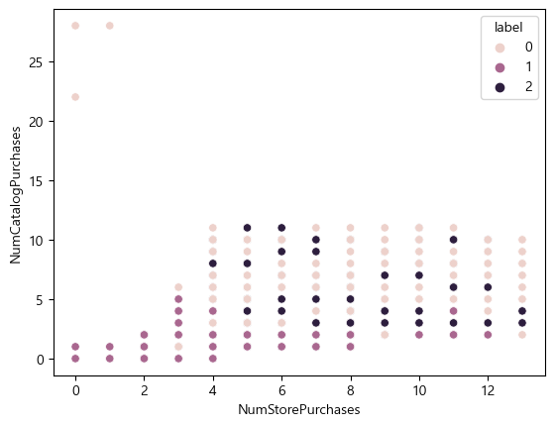
4
004 고객층 비교하기1
오프라인 구매 비교 (카탈로그 참고)
고객0>고객2>고객1

Slide 18

005
Marketing Analytics
고객층 비교하기2

Slide 19
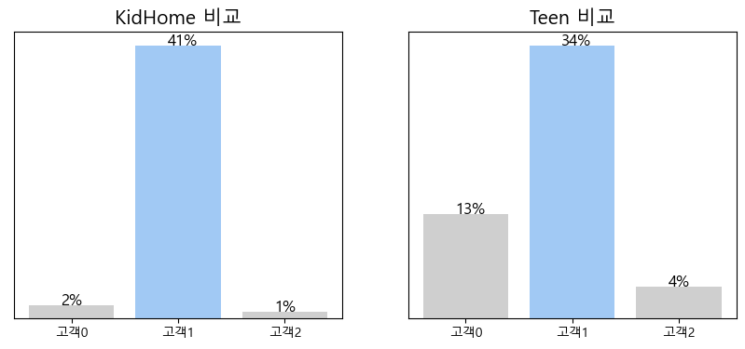
1
005 고객층 비교하기2
Kidhome(어린이)과 Teen(청소년) 비교
고객1>고객0>고객2
고객1>고객0>고객2

Slide 20
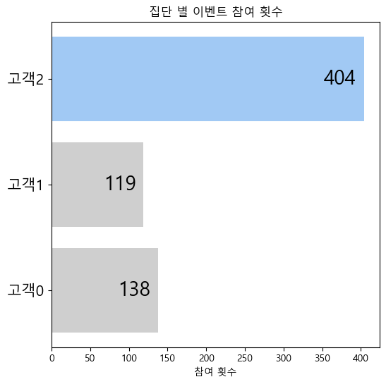
2
005 고객층 비교하기2
이벤트 참여도
고객2>고객0>고객1

Slide 21
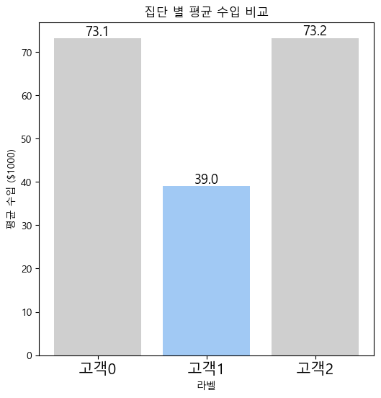
3
005 고객층 비교하기2
평균 수입 비교
고객2>고객0>고객1

Slide 22
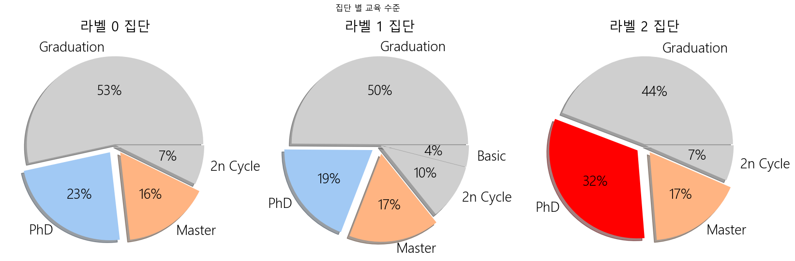
4
005 고객층 비교하기2
학력수준 차이 및 비교

Slide 23

006
Marketing Analytics
고객층 정의 및 해결방안

Slide 24
1
006 고객층 정의 및 해결방안
고객층 정의
고객 0 : 직접 고객
646명
최근 구매 이력이 없다.
평균적인 구매를 하는 집단이다.
온라인보다는 주로 오프라인 매장을 이용한다.
카탈로그를 통해 유입된 집단이다.
같이 사는 사람이 많다(가족 구성원).
29%
고객0 집단

Slide 25
2
006 고객층 정의 및 해결방안
고객층 정의
고객 1 : 잠재 고객
1355명
웹사이트 방문 횟수가 가장 많다.
웹사이트를 통해 구매를 많이 하지는 않았다. (eye-shopping)
오프라인 매장 방문 횟수가 적다.
집단의 나이가 가장 어리다.
kid, teen의 수가 가장 많다.
61%
고객1 집단

Slide 26
3
006 고객층 정의 및 해결방안
고객층 정의
고객 2 : 충성 고객
215명
wine구매가 가장 많다.
전체적인 구매 횟수가 고객 2 집단이 가장 많다.
이벤트 참여도가 가장 많다.
전체의 10% 정도가 모든 이벤트를 참여했다.
10%
고객2 집단

Slide 27
4
006 고객층 정의 및 해결방안
각 고객층에 대한 solution 제안
고객0
직접고객
오프라인 이벤트
같이 사는 사람이 많기 때문에 생활 면에서 필요한 상품들을 위주로 판매 전략을 세운다.
고객1
고객2

Slide 28
5
006 고객층 정의 및 해결방안
각 고객층에 대한 solution 제안
강력한 온라인 홍보 전략
젊은 사람들을 위한 이벤트를 개최
학용품, 유아용 물품 등 특정 연력을 target으로 함 전략 필요
고객 0
고객 1
잠재고객
고객2

Slide 29
6
006 고객층 정의 및 해결방안
각 고객층에 대한 solution 제안
wine의 판매량이 높기 때문에 wine을 전략적으로 판매할 필요가 있다.
고객0
고객 0
고객 2
충성고객
고객1

Slide 30

번외
Marketing Analytics
프로젝트를 하면서 느낀 점

Slide 31
1
번외
팀원들의 시작시점의 실력수준
레벨 선정 기준
구현능력
<numpy, pandas>
시각화 능력
<matplotlib, seaborn, tableau>
프로젝트 경험

Slide 32
2
번외
3. 프로젝트 경험으로 얻었던 것이 기재됐는가
프로젝트에서 경험했던 문제
문제를 어떻게 해결했는지
문제를 해결하는 과정에서 얻었던 것들
협업
 | 정채원 | 김준수 | 박지훈
1 | 코드 구현 | 경험부족 | 협업문제
2 | 협업 | 협업 | 협업
3 | 새로운 기술 습득 | 새로운 도전, 소통 능력 | 협업 기술 공부 다짐

Slide 33
3
번외
4. 프로젝트의 실용성 및 흥미로움
5. 소통의 노력, 배려
서로에게 막힌 점이 있으면 알려주고 회의를 할 때 서로의 시간을 배려해주는 등 커뮤니케이션이 잘 되어 좋았다.
주기적인 회의로 서로 진행 과정을 파악하고 각자 맡은 부분에서 노력하였고, 처음부터 다 같이 배우는 마음으로 임하여 모르는 내용이 있다면 서로 이야기하며 앞으로 나아갔다.
팀원들 모두가 시간을 잘내고, 수많은 회의 끝에 성공적인 마무리를 할 수 있었다.

Slide 34
Marketing Analytics
감사합니다
19016018 김준수 - 노션정리
19016031 박지훈 – 발표
21016084 정채원 – ppt 작성

